Slide 1



А.С. ПУШКИН
БИОГРАФИЯ

Slide 2

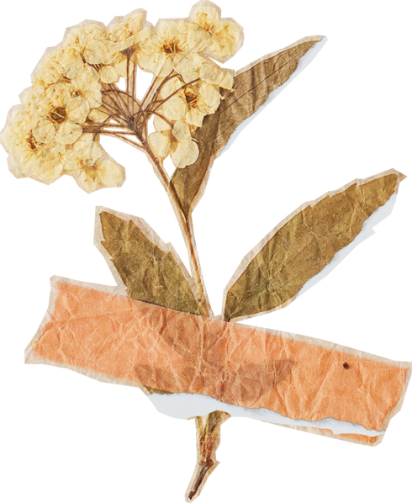
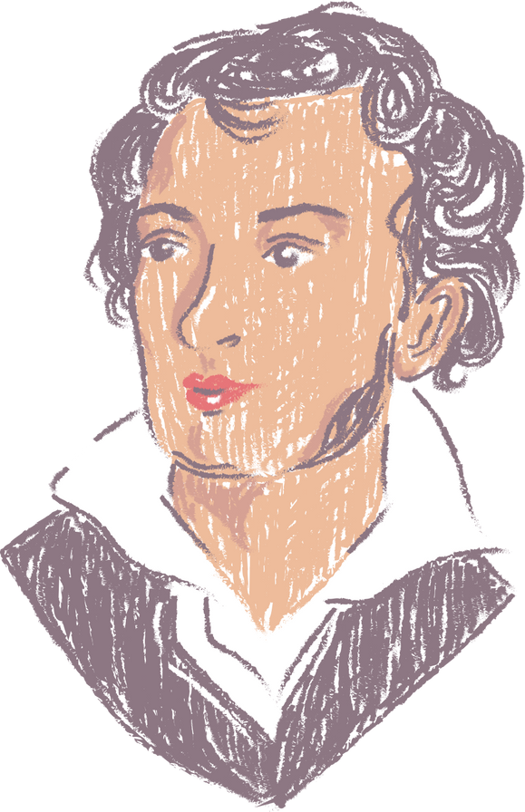

А.С. ПУШКИН ВИДЕЛ В СВОИХ ПРЕДКАХ ОБРАЗЕЦ ИСТИННОЙ “АРИСТОКРАТИИ”, ДРЕВНЕГО РОДА, ЧЕСТНО СЛУЖИВШЕГО ОТЕЧЕСТВУ, НО НЕ СНИКАВШЕГО БЛАКОСЛООННОСТИ ПРАВИТЕЛЕЙ И “ГОНИМОГО”.
6 ИЮНЯ 1799 - 10 ФЕВРАЛЯ 1838 ГГ.

Slide 3
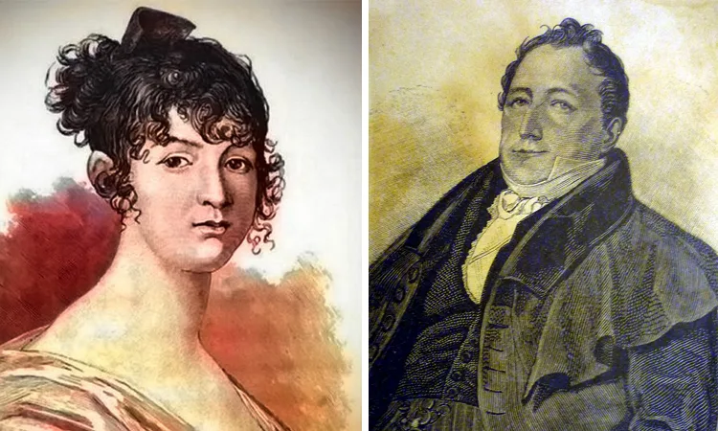
РОДИТЕЛИ
А.С. ПУШКИНА
Надежда
Осиповна
Сергей
Львович

Slide 4
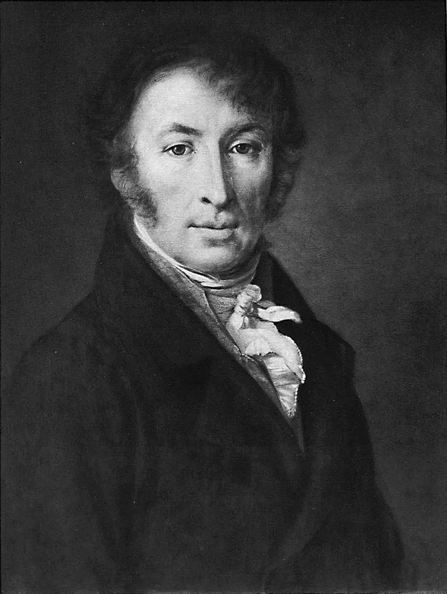
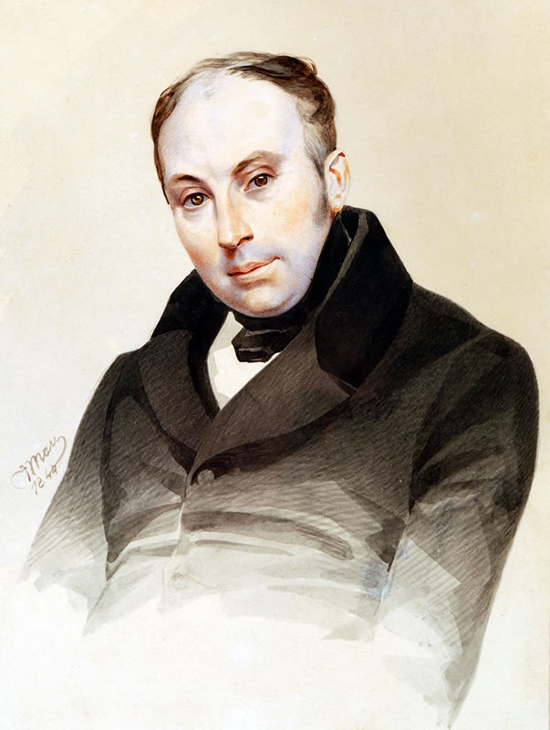
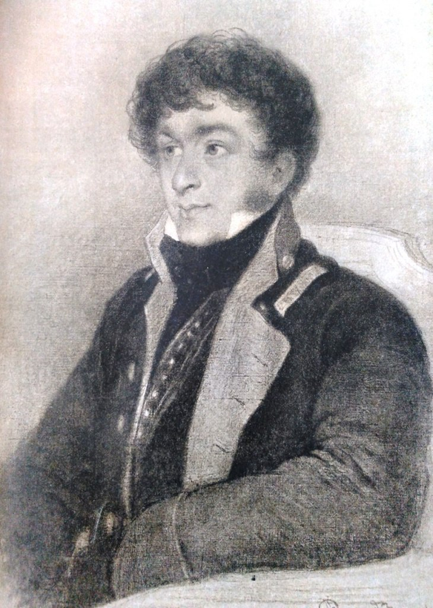
Н.М. КАРАМЗИН
В.А. ЖУКОВСКИЙ
К.Н. БАТЮШКОВ

Slide 5
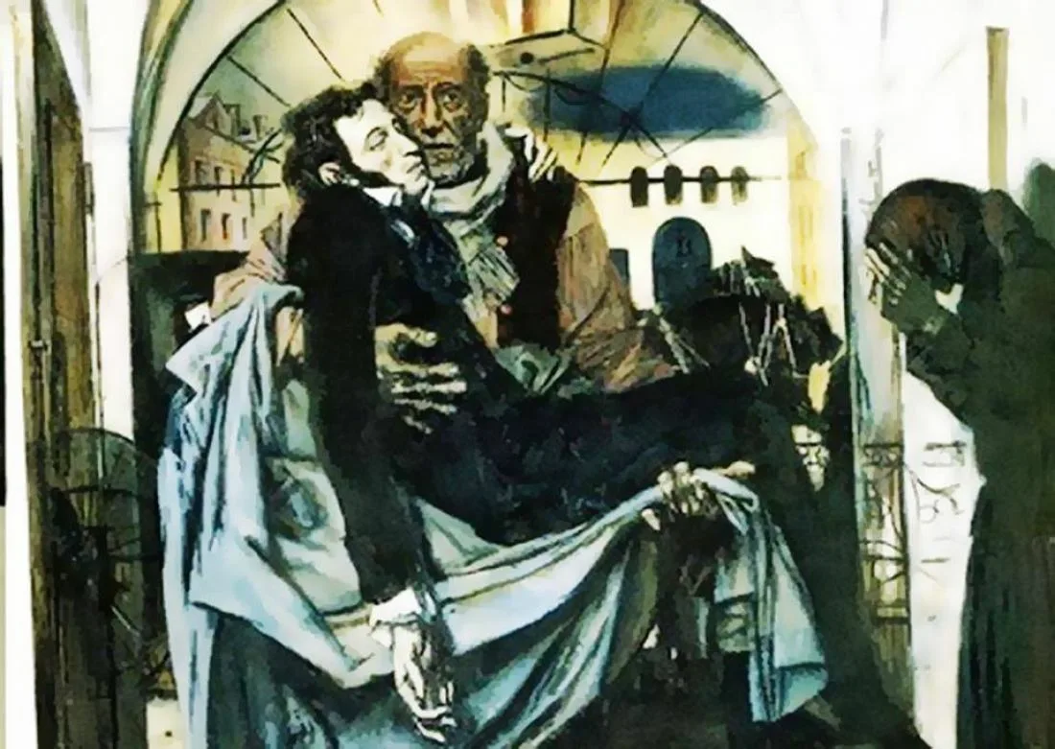

Н.Т. КОЗЛОВ БЫЛ С КРЕПОСТНЫМ СЛУГОЙ ПУШКИНЫХ ДО САМОЙ СМЕРТИ АЛЕКСАНДРА.

Slide 6

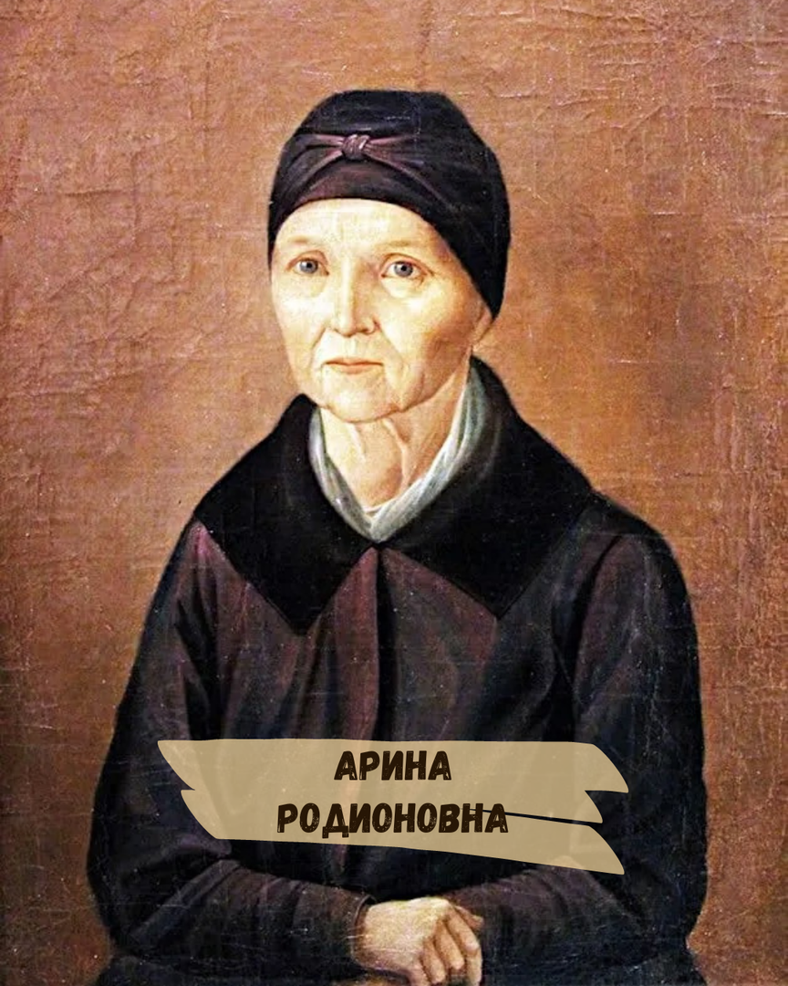
БОЛЬШУЮ РОЛЬ В ВОСПИТАНИИ И В ЖИЗНИ И ТВОРЧЕСТВЕ ПУШКИНА СЫГРАЛА ЕГО НЯНЯ.

Slide 7
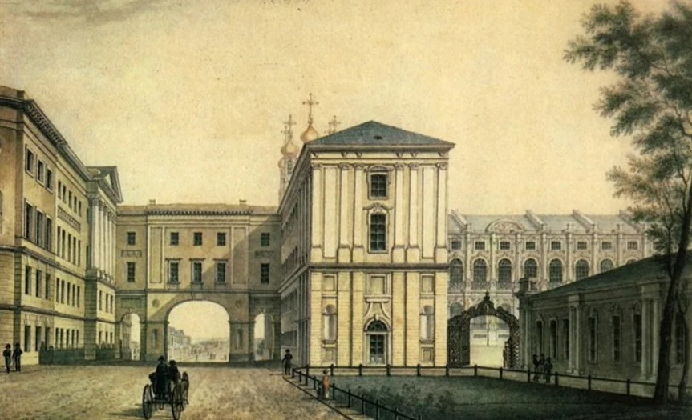
ЦАРСКОСЕЛЬСКИЙ ЛИЦЕЙ

Slide 8
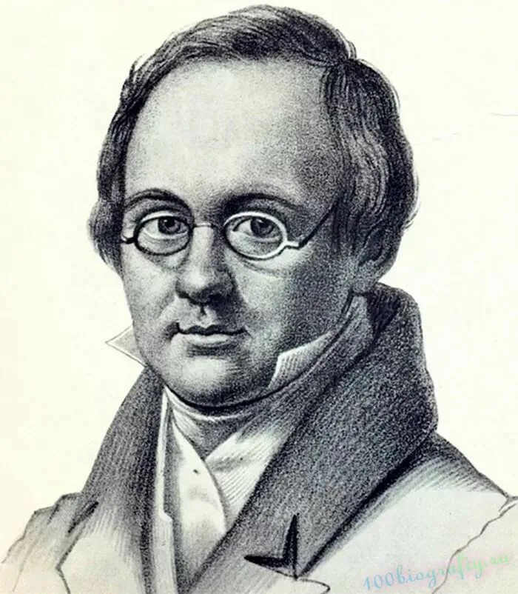
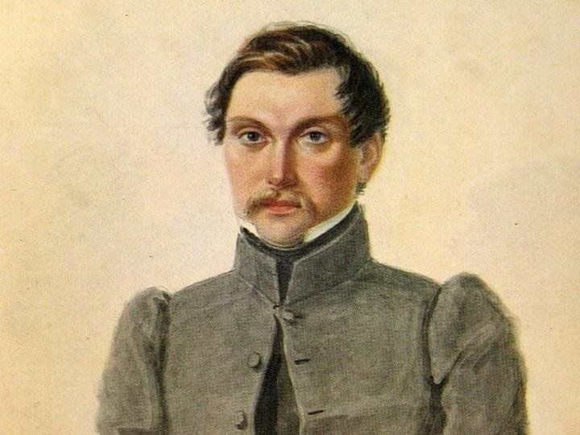
И.И. ПУЩИН
А.А. ДЕЛЬВИГ

Slide 9
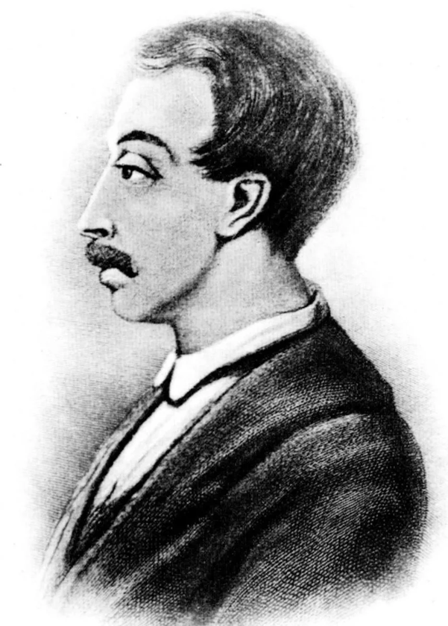
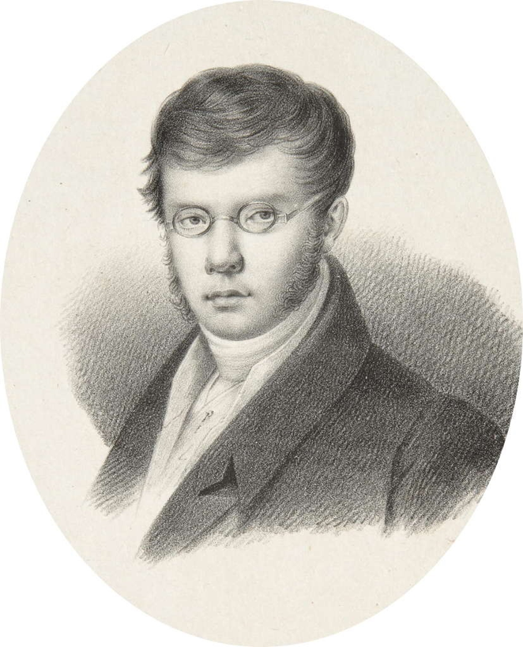
В.К. КЮХЕЛЬБЕКЕР
П.А. ВЯЗЕМСКИЙ

Slide 10

Друзья мои, прекрасен наш союз!
Он, как душа, неразделим и вечен —
Неколебим, свободен и беспечен,
Срастался он под сенью дружных муз.
Куда бы нас ни бросила судьбина
И счастие куда б ни повело,
Всё те же мы: нам целый мир чужбина;
Отечество нам Царское Село.
19 ОКТЯБРЯ 1825

